Slide 1
ABC animiranega filma – A
Kako prepoznati kakovostni animirani film?
Predavateljica: Petra Slatinšek
Naložbo sofinancirata Evropska unija iz Evropskega socialnega sklada in Republika Slovenija.

Slide 2
Animirani film
Zgodba, vrednote, dramaturgija, dialogi
Karakterizacija likov, stereotipi
Likovna podoba, barve, svetloba
Kakovost animacije
Kakovost sinhronizacije
Zvok, glasba
(Celovečerni, kratki, studijski, avtorski, evropski, neevropski, starostna primernost)

Slide 3
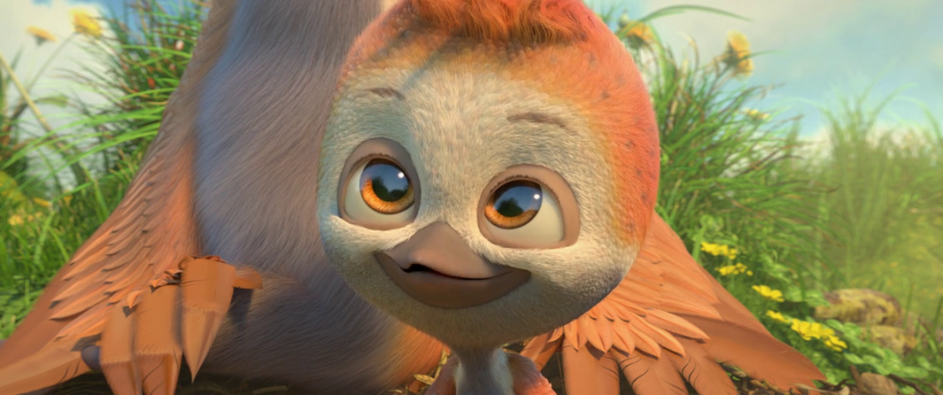
Primer: Poldi, pustolovščine pogumnega ptička
Režiser: Árni Ásgeirsson
Država: Islandija, Belgija
Leto: 2018, dolžina: 84 minut
Starostna primernost: 6+
Nagrada ECFA žirije

Slide 4
Zgodba
Poldi je islandski ptiček. Ko se njegova družina odpravi na jesensko migracijo v južne kraje, Poldi ne more z njimi, ker se še ni naučil leteti. Mali ptiček mora biti pogumen in iznajdljiv, če želi preživeti arktično zimo in premagati zlobne sovražnike ter dočakati pomlad, da bi se ponovno pridružil svojim ljubljenim. S pomočjo prijateljev, Poldiju uspe preživeti hudo islandsko zimo in premagati svoje velike in močne sovražnike ter dočakati pomlad in svoje prijatelje kot heroj.

Slide 5
Imdb – baza filmov

Slide 6
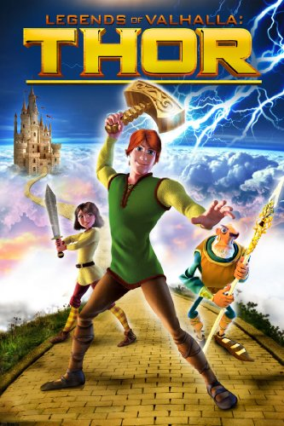
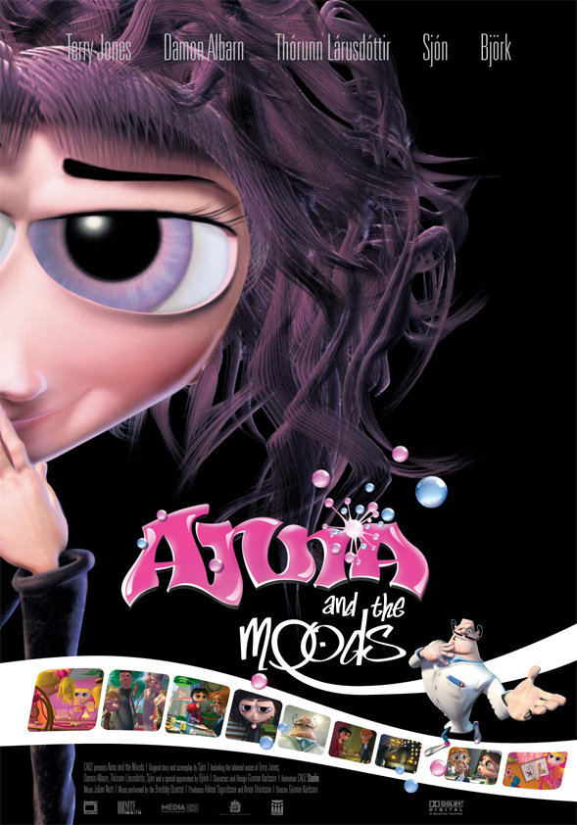
Likovna podoba glavnega lika avtor: Gunnar Karlsson

Slide 7
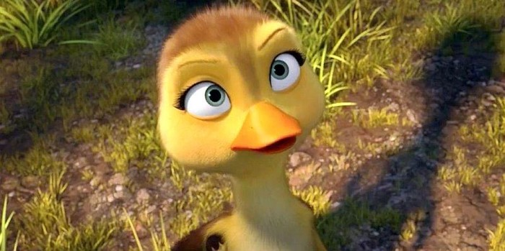
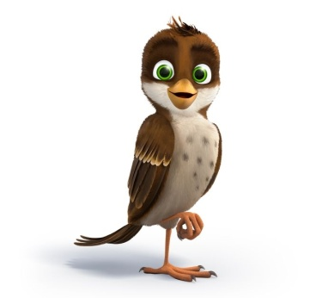
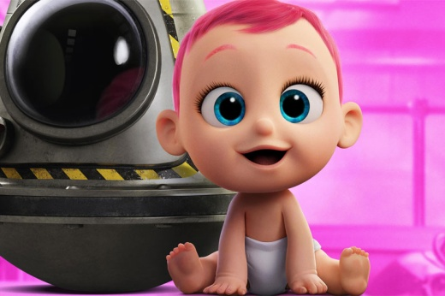
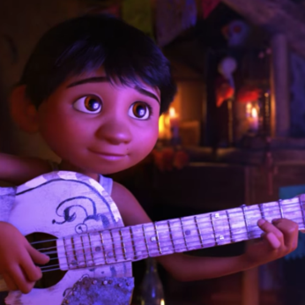
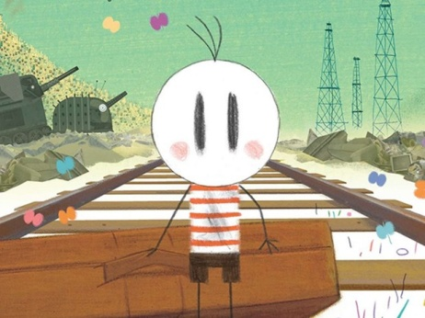
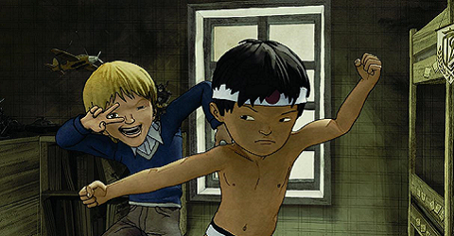
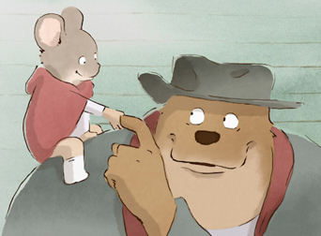
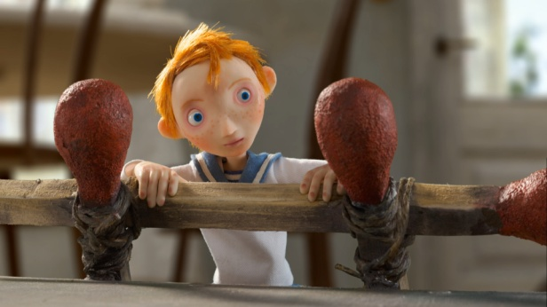
Glavni liki– primeri
1. vrsta - Račka, račka gos, Vrabček Richard, Štorklje, Koko in velika skrivnost
2. vrsta - Deček in svet, Medena koža, Ernest in Celestina, Kapitan Morten in kraljica pajkov

Slide 8
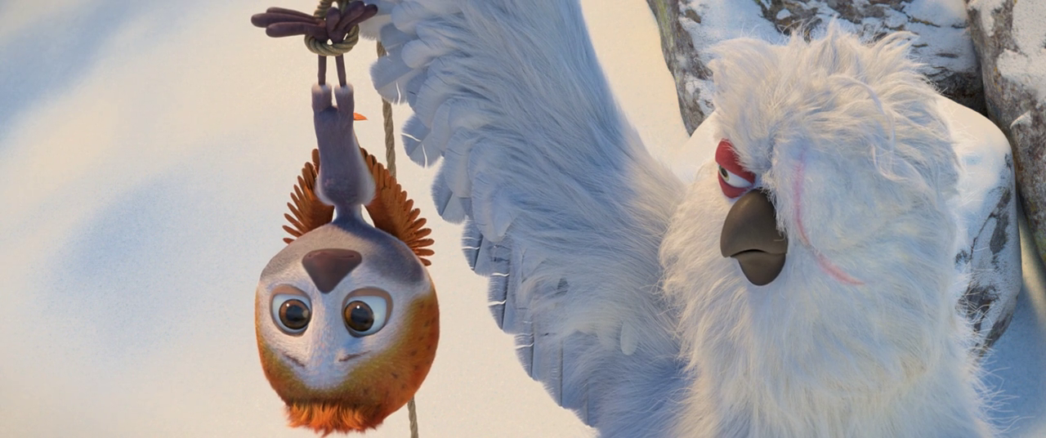
Stranski liki – Poldi, pustolovščine pogumnega ptička

Slide 9
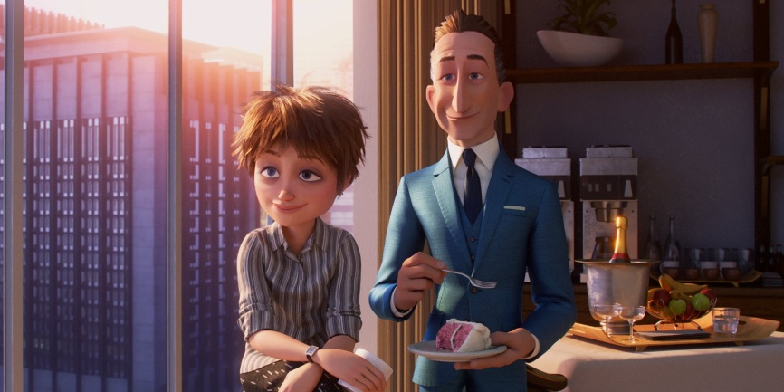
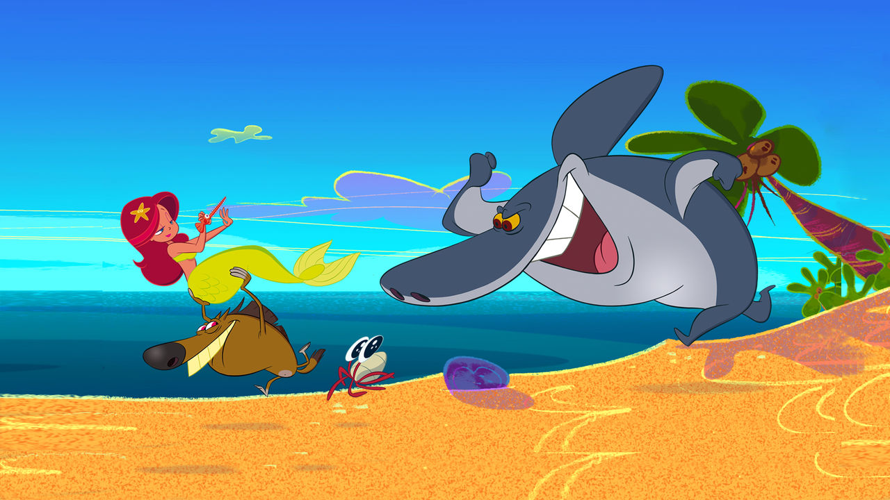
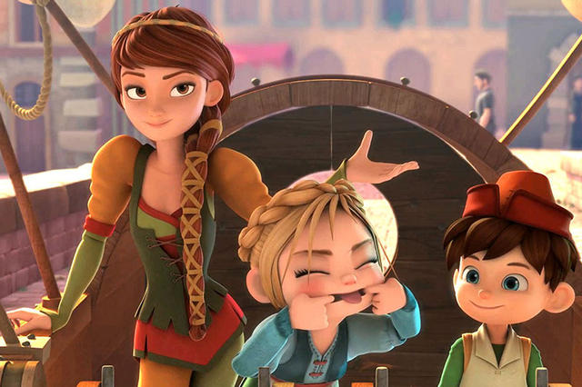
Domišljija ali stereotip? Ženski liki.

Slide 10
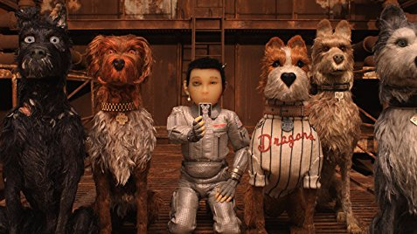
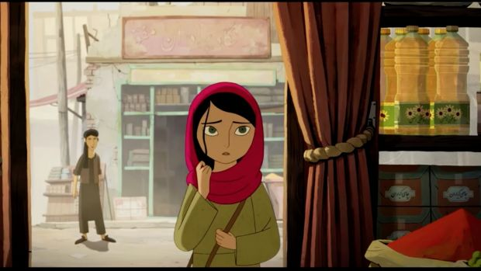
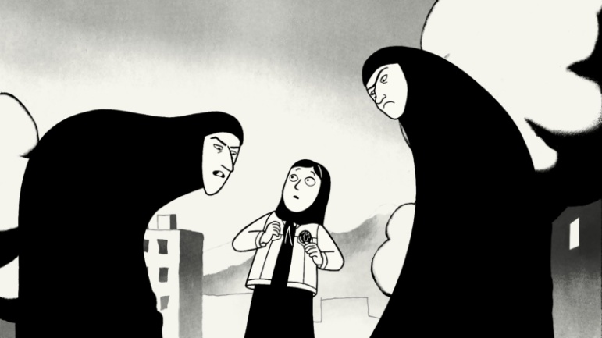
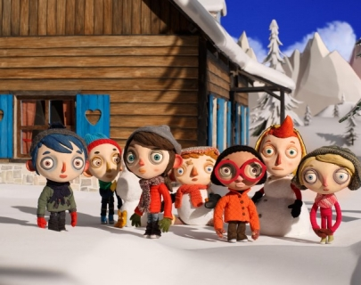
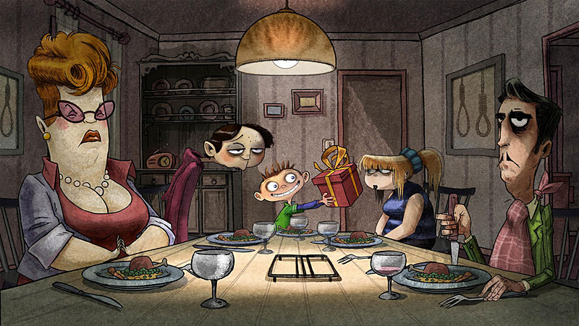
Animirani film in najstniki
Medena koža, Otok psov, Parvana, Persepolis, Bučko, Trgovinica za samomore

Slide 11
Dostop do kakovostnih animiranih filmov
Spletna stran Kinodvor - Za šole:
https://www.kinodvor.org/za-sole/
Seznam filmov + seznam priporočenih DVD-jev
Spletna stran Šola filma:
http://www.solafilma.si/sl

